Slide 1
Орган цветкового растения-корень
Презентация
Магомедовой Ф.А. учителя биологии
гимназии №44 г. Сочи

Slide 2
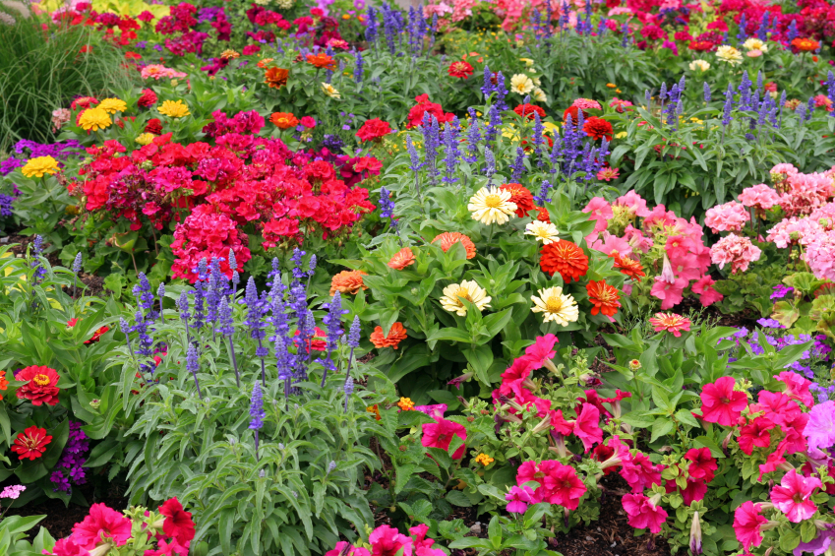
Разнообразие цветковых растений
Покрытосеменные растения — самый большой отдел Высших растений. Их насчитывается не менее 250 тысяч видов. Каждый год в мире описывается около 2 тысяч новых видов. Считается, что современное биологическое разнообразие цветковых выявлено на 85%. В настоящее время цветковые господствуют в растительном покрове нашей планеты и являются самой важной для человека группой растений. Это самый «молодой» в геологическом масштабе времени отдел растений. Цветковые растения появились в юрском периоде, а в середине мелового периода стали очень быстро распространяться, обнаружив исключительную способность к видообразованию.

Slide 4
Виды корневой системы
Корень – осевой подземный орган растения. В первую очередь он служит для закрепления растения в почве и обеспечения его растворами минеральных веществ.У растения различают главный, боковые и дополнительные корни.Корневые системы бывают стержневыми и мочковатыми. У стержневой корневой системы наиболее развит главный корень. Он заметно отличается от остальных. Если главный корень отсутствует или развит слабо и малозаметен среди многочисленных дополнительных корней, то такую корневую систему называют мочковатой.

Slide 5
Внутреннее строение корня
На продольном разрезе кончика корня можно выделить несколько зон: деления, роста, всасывания. Зона деления находится под чехликом и проведен За зоной деления расположена зона растяжения (зона роста) длиной всего несколько миллиметров. Рост клеток именно в этой зоне обеспечивает основное удлинение корня. Зона всасывания (зона корневых волосков) длиной до нескольких сантиметров начинается над зоной растяжения. Поступление почвенного раствора в корень происходит преимущественно через зону всасывания, поэтому чем больше поверхность этого участка корня, тем лучше он выполняет свою основную всасывающую функцию Именно в связи с этой функцией часть клеток кожицы вытянута в корневые волоски длиной Почти всю клетку корневого волоска занимает вакуоль, окруженная тонким слоем цитоплазмы. Ядрорасполагается в цитоплазме возле верхушки волоска. Корневые волоски способны охватывать частички почвы, как будто срастаются с ними, что облегчает поглощение из почвы воды и минеральных веществ. Поглощению способствует также выделение корневыми волосками различных кислот (угольной, яблочной, лимонной, щавелевой), которые растворяют частички почвы.

Slide 6
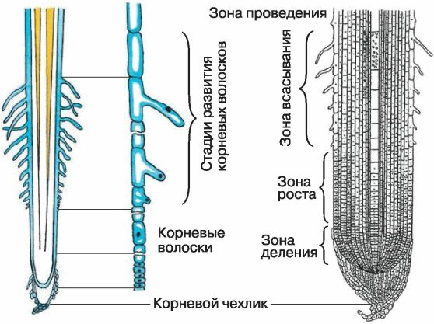
Далее располагается зона проведения воды и минеральных веществ в надземные части растения. Она составляет основную массу корня. В этой зоне отсутствуют корневые волоски и образуются боковые корни.

Slide 7
Значение корня
Корень осуществляет почвенное питание растения, он всасывает воду и минеральные вещества. Поэтому чем лучше у растения развита корневая система, тем оно лучше его почвенное питание. Среди минеральных веществ, которые в растение поступают из почвы, есть соли калия, кальция, магния, фосфора, ряд соединений азота и серы. Все эти вещества необходимы для обмена веществ, образования клеток и их органелл. Например, магний важен для образования хлорофилла. Помимо почвенного питания корень выполняет еще одну важную функцию. Он удерживает растение в почве. Причем удерживает его достаточно прочно, чтобы ни сильный ветер, ни проливные дожди не выдернули или не вымыли растение из почвы. Корень не только прочный, но и гибкий. Это достигается расположением проводящих сосудов и механической ткани в его центре.

